Slide 1

INCLUSIÓN Y MOVILIDAD SOCIAL
EN LA UNIVERSIDAD SIMÓN BOLÍVAR

Slide 2
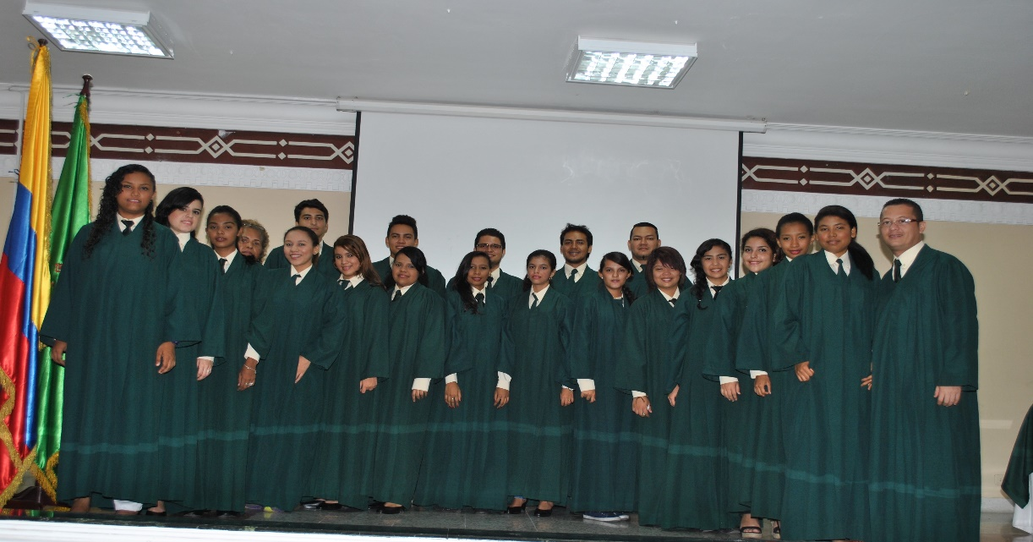
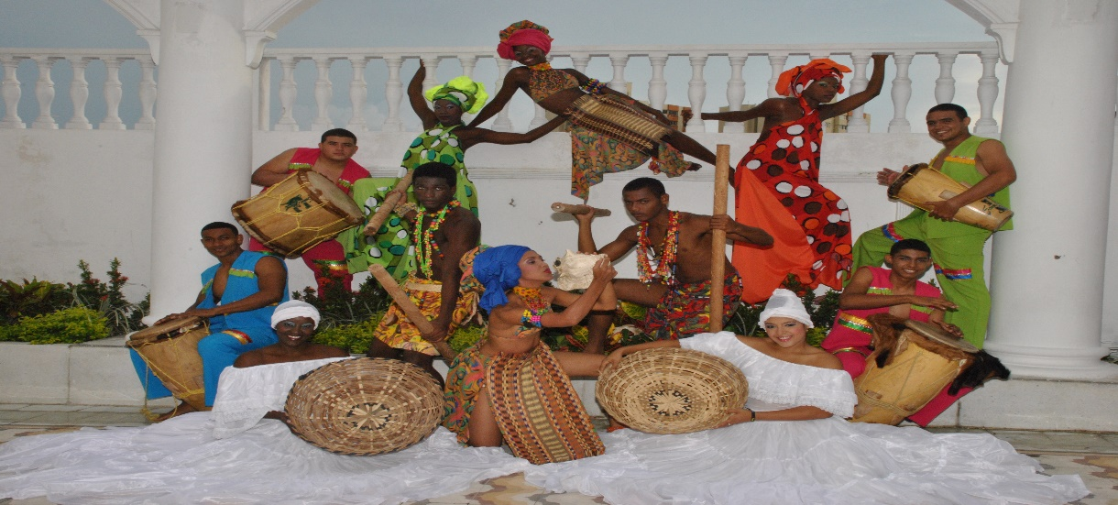
OFERTA ACADÉMICA
PROGRAMAS ACADÉMICOS | BARRANQUILLA | CÚCUTA
TÉCNICOS PROFESIONALES | 2 | 0
TECNOLÓGICOS | 1 | 0
PROGRAMAS UNIVERSITARIOS | 18 | 9
ESPECIALIZACIONES | 14 | 1
ESPECIALIZACIONES MÉDICAS Y QUIRÚRGICAS | 8 | 0
MAESTRÍAS | 16 | 3
DOCTORADOS | 5 | 0
TOTAL PROGRAMAS | 64 | 13
Fuente: Vicerrectoría Académica, Agosto 13 de 2018
Notes:
Somos una Universidad acreditada institucionalmente por su calidad que ofrece actualmente 77 programas académicos en sus sedes de Barranquilla y Cúcuta para los cerca de 15.000 estudiantes. Alcanza ya más de 50.000 egresados y una planta de 1.000 profesores.

Slide 3
MISIÓN
PRINCIPIOS Y VALORES
Somos una Universidad sin ánimo de lucro dedicada a la formación integral, al desarrollo de la investigación e innovación, que articulada con el Estado, el sector productivo y la comunidad en general, responde al compromiso con el desarrollo del entorno social, político, cultural y económico.
Nuestra función social está inspirada en el ideario del Libertador Simón Bolívar de una Educación con equidad fundamentada en valores, promovida por una comunidad académica idónea.
La Universidad Simón Bolívar valora y cultiva la identidad, la cultura y el respeto por el ancestro.
Dignidad Humana: Creemos en el ser
humano como sujeto de la historia, en su capacidad de crear, trascender y en su condición de ser inteligente que lo convierte en perfectible, preparado para desarrollar su máximo potencial, y en el respeto que cada persona merece por su condición misma de ser humano.
Equidad: Creemos en la igualdad
de oportunidades para el acceso y la participación en la educación superior, y la intervención de todos los miembros de la comunidad educativa en nuestros procesos, reconociendo las diferencias de los actores
Calidad: Propendemos por la prestación de un servicio de educación superior, que trascienda las expectativas de la sociedad, basados en nuestra convicción de trabajo conjunto y el mejoramiento continuo
Accesibilidad: Posibilitamos el ingreso universal a la educación superior de acuerdo con criterios y capacidades institucionales.
Notes:
Desde la declaración de su misión fundacional, la Universidad Simón Bolívar ha orientado su trabajo en pro de la inclusión y atención a quienes tradicionalmente han sido excluidos de la educación superior, respondiendo al compromiso con el desarrollo del entorno social, político, cultural y económico. Tal como define en el segundo párrafo de la misión, la Universidad se inspira en el ideario del Libertador Simón Bolívar de una educación con equidad fundamentada en valores. Por ello, desde hace 45 años desarrolla su labor formativa ajustada a principios y valores que se revisan y evalúan periódicamente y que generan la plataforma estratégica que guía el accionar institucional. Los principios de Dignidad Humana y Equidad son, quizás, los que más relación guardan con la perspectiva de Educación Superior Inclusiva, y se articulan con los valores de Calidad y Accesibilidad. El marco de políticas institucionales, en coherencia, con ellos, define las maneras de actuar en la Institución, especialmente en estos aspectos. De igual modo, el compromiso con la valoración y el cultivo de la identidad, la cultura y el respeto por el ancestro hacen que la Universidad sea una institución de puertas abiertas a estudiantes provenientes en un 92% de estratos socioeconómicos 1, 2 y 3, y en un 40% provenientes de municipios distintos a Barranquilla y Cúcuta.
Por ejemplo, la decisión de ofrecer educación superior de calidad con muy bajos valores de matrículas, la existencia de procesos de admisión flexibles y abiertos, programas de acompañamiento a los estudiantes para lograr su acceso, permanencia y oportuna graduación, la ubicación geográfica de las sedes en zonas céntricas, las becas y descuentos que otorga y las amplísimas opciones de financiación tanto en Barranquilla como en Cúcuta, son algunas muestras de la puesta en práctica de esa misión, principios y valores institucionales desde hace 45 años.
Pero también lo es la declaración del Horizonte Pedagógico Socio Crítico de la Universidad que plantea el respeto y valoración del otro como sujeto con derechos y deberes, y privilegia la relación horizontal y democrática entre los diferentes actores de la comunidad universitaria.

Slide 4
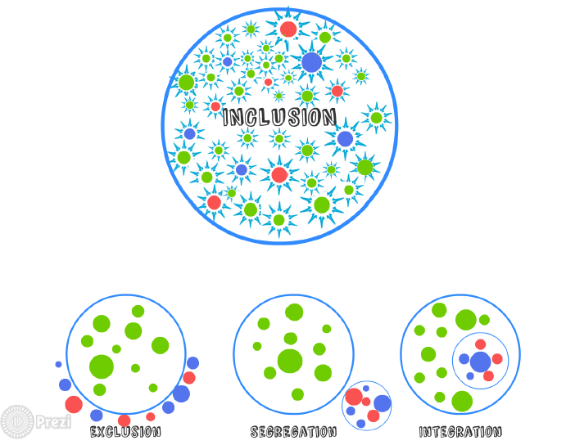
Al ser inclusiva, la educación no se plantea en términos de “necesidades”, sino de oportunidades de cambio que giran en torno a unas características que tienen como base esencial los derechos humanos.
Kevan McBeth, Oficial Principal de Propósitos, Consultoría Afectiva. http://www.affectiveconsulting.com/blog/2016/4/25/this-is-a-great-visual-about-inclusion-but-its-wrong
Notes:
En coherencia con lo anterior, promovemos el concepto de educación superior inclusiva reconociendo la importancia de encontrar oportunidades de cambio para los estudiantes, profesores, administrativos y la sociedad en general, a partir de la valoración de los derechos humanos.

Slide 5

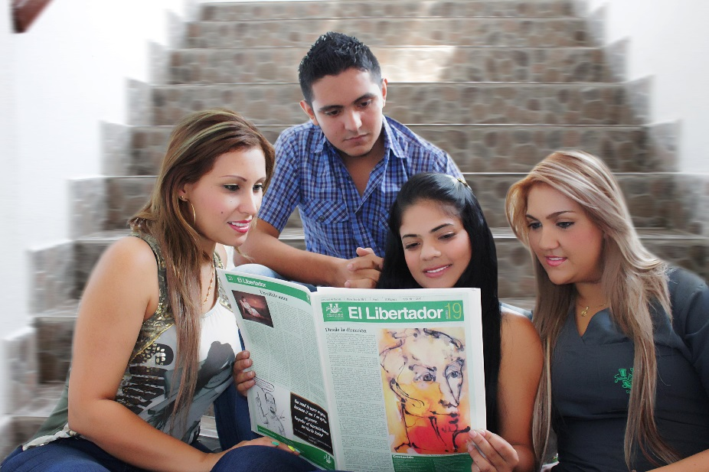
CARACTERIZACIÓN DE ESTUDIANTES
NIVEL SOCIOECONÓMICO DE ESTUDIANTES
Estrato 1, 2 y 3
Estrato 4, 5 y 6
FEMENINO
PREGRADO 64%
POSGRADO 56%
MASCULINO
PREGRADO 36%
POSGRADO 44%
PREGRADO
92%
POSGRADO
74%
PREGRADO 8%
POSGRADO 26%
13.873
Pregrado
1.073
posgrado
38% estudiantes con ayudas económicas USB
20.7% de estudiantes ingresan con menos de 17 años 21% ingresan con más de 22 años
Fuente: SIAAF WEB
Notes:
El carácter de Universidad inclusiva existe en la institución desde su creación, y se remarcó aún más a partir del proceso de autoevaluación con miras a la acreditación institucional obtenida en 2016, permitiendo mostrar algunas de las acciones que la institución realiza actualmente para el fomento de la Educación Superior Inclusiva, aportando a la lucha contra la exclusión de los excluidos, identificada por el MEN en el documento “Enfoque e identidades de género para los lineamientos de política de educación superior inclusiva” (MEN, 2017). Algunas de estas acciones son:
Reconocimiento de la vulnerabilidad socioeconómica de la población estudiantil.
Existencia de procesos de admisión abiertos y flexibles.
Implementación del Programa Institucional de Excelencia Académica PIEA.
Definición de la Inclusión como uno de los ejes transversales de los currículos a partir de los nuevos lineamientos de gestión curricular aprobados por la Sala General de la USB en 2017.
Caracterización de la población con discapacidad en el Dpto. del Atlántico a través del grupo Muévete Caribe en alianza con Gobernación del Atlántico
Convenio con Universidad Autónoma de Manizales para la oferta de la Maestría en Discapacidad, en la que se han formado 8 profesores de la USB, dos de los cuales realizaron su trabajo de investigación sobre la Educación Superior Inclusiva y es el equipo base para la formulación de la política de educación superior inclusiva en la USB
Trabajos con grupos étnicos desde Bienestar Universitario en la USB
Vinculación institucional a la Red Nacional de Universidades hacia la discapacidad.
Creación del Comité de Educación Superior Inclusiva formado por representantes de todos los gremios de la universidad, bajo la dirección de la Vicerrectoría Académica.
Trabajos de extensión y proyección social orientados a las comunidades menos favorecidas
Caracterización de la diversidad poblacional en la comunidad universitaria en la USB.
Medición del Índice de Educación Superior Inclusiva
Encontramos que la USB contó en 2018-1 con 14.946 estudiantes de en total: 13.873 son de pregrado y 1.073 de posgrado, de los cuales las mujeres (64% de pregrado y 56% de posgrado) son población mayoritaria tanto en pre como en posgrado. Igualmente, en la Universidad Simón Bolívar las mujeres constituyen el 52% del cuerpo profesoral y 52% de los funcionarios administrativos.
El 20.7% de nuestros estudiantes ingresan en edades menores a 17 años, y otro 21% ingresa con más de 22 años de edad. Estas cifras evidencian la diversidad de la población estudiantil pues tenemos jóvenes recién egresados del colegio junto con adultos que tienen actividad laboral formal, quienes alcanzan el 30% de la población estudiantil. 88% de los recién graduados cuenta con vinculación laboral, porcentaje muy superior al 80.4% nacional, 78.5% del Atlántico, y 74.3% de Norte de Santander.
45% de nuestros estudiantes utiliza crédito formal y ayudas de Cajas de compensación para pagar sus matrículas. El 38% de nuestros estudiantes tiene ayudas económicas (becas) otorgadas por la Universidad Simón Bolívar para sus estudios.

Slide 6

CARACTERIZACIÓN DE LA DIVERSIDAD POBLACIONAL EN USB
2 % población habitante de frontera Barranquilla, 26% Cúcuta
7% Estudiantes indígenas
8% estudiantes Víctimas del conflicto armado
0.5% Estudiantes con discapacidad física y/o talentos excepcionales
4% Estudiantes con identidad sexual distinta a hetero-sexualidad
17% estudiantes con familia monoparental (madre) Barranquilla, 22% en Cúcuta
40% estudiantes de municipios diferentes a Barranquilla y Cúcuta
33% estudiantes con padres sin formación profesional
30% de estudiantes con vinculación laboral formal
Notes:
Los Lineamientos de MEN para la formulación de la Política de Educación Superior Inclusiva (MEN, 2013, plantean que la educación inclusiva está relacionada con la capacidad de potenciar y valorar la diversidad, promover el respeto a ser diferente y garantizar la participación de la comunidad dentro de una estructura intercultural en los procesos educativos.
Por eso, la Universidad Simón Bolívar emprendió desde hace más de dos años un trabajo orientado a desarrollar un proceso participativo para el diagnóstico y formulación de la Política Institucional de Educación Superior Inclusiva a partir del enfoque de derechos y enfoque diferencial, para el logro del acceso, permanencia y graduación de la población diversa a la Educación Superior, con pertinencia y calidad en los procesos de formación integral que imparte la Universidad.
En este contexto, la Universidad Simón Bolívar, acorde con el plan de desarrollo institucional 2013 – 2017 y asumiendo su compromiso social se propuso estructurar una política institucional de educación superior inclusiva orientada a potenciar y valorar la diversidad (entendiendo y protegiendo las particularidades), promover el respeto a ser diferente y garantizar la participación de la comunidad dentro de una estructura intercultural en los procesos educativos en equiparación de oportunidades para las poblaciones de la Costa Caribe Colombiana y Norte de Santander donde se encuentran ubicadas sus dos sedes.
El MEN identificó cinco grupos que, por razones históricas y políticas, son representativos de las falencias que tiene el sistema de educación superior para facilitar su acceso, permanencia y graduación: 1) Personas con discapacidad y con capacidades y/o talentos excepcionales, 2) Grupos étnicos: negros, afrocolombianos, raizales y palenqueros, indígenas y Rrom, 3) Población víctima según lo estipulado en el artículo tercero de la Ley 1448 de 201137, 4) Población desmovilizada en proceso de reintegración, 5) Población habitante de frontera. Se define por parte del MEN que es importante trabajar con la población LGBTI, la cual requiere ser visibilizada no sólo a través del enfoque de género, sino también a partir de su diversidad y particularidades.
Frente a los cinco grupos poblacionales priorizados por el MEN para el trabajo sobre educación inclusiva, contamos en la Universidad Simón Bolívar con 7% de estudiantes que declaran ser indígenas, 8% son estudiantes víctimas del conflicto armado, 0.5% declaran presentar alguna discapacidad física y 4% de los estudiantes manifieste poseer una identidad sexual distinta a la heterosexualidad.

Slide 7
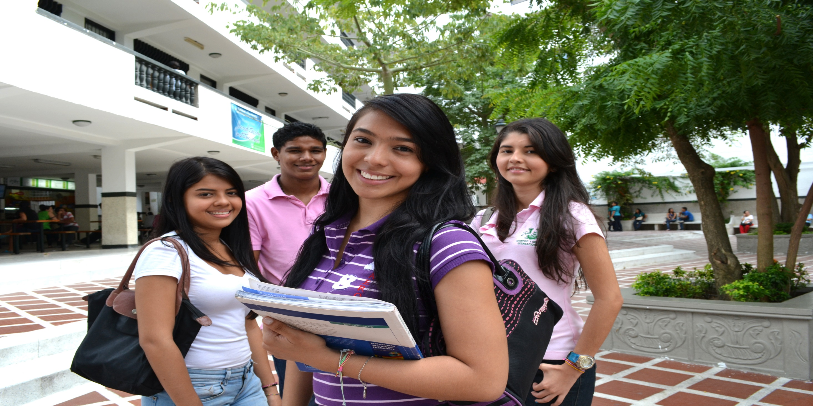
RESULTADOS EVALUACIÓN INES
Estudiantes y profesores
Procesos académicos
Espacios de investigación, innovación, creación artística y cultural
Autoevaluación y autorregulación
Notes:
También, la Universidad participó en la aplicación piloto de la evaluación del Índice de Inclusión para Educación Superior (INES) junto con otras 16 Universidades del país. Este índice de inclusión se construyó con base en la aplicación de tres cuestionarios que permiten recoger información sobre la percepción de la comunidad educativa (personal administrativo, profesores y estudiantes) con respecto a 25 indicadores siguiendo los lineamientos trazados por el gobierno nacional a través del documento Índice de inclusión para educación superior (2017) (INES, 2017, p. 30) que cubren temas centrales de educación inclusiva, relacionados con los 12 factores de acreditación institucional. El Índice de inclusión para la educación superior (INES) permite identificar las condiciones en que se encuentra una institución respecto a la atención a la diversidad, analizar fortalezas y oportunidades de mejoramiento y tomar decisiones que cualifiquen el aprendizaje, la participación y la convivencia de la comunidad.
El trabajo de investigación realizado por dos profesoras estudiantes de la maestría en discapacidad que la Universidad ofrece en convenio con la Universidad Autónoma de Manizales, junto con su tutora de investigación, permitió encontrar que en la Universidad Simón Bolívar, los actores involucrados consideran que la institución es incluyente dada la calificación de 4 en una escala de 1 a 5, como índice general: se evidencia que los factores Estudiantes y profesores; Procesos académicos; Espacios de investigación, innovación, creación artística y cultural; y Autoevaluación y autorregulación son los que obtienen una mejor percepción.

Slide 8
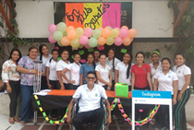
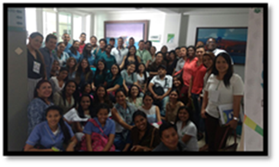
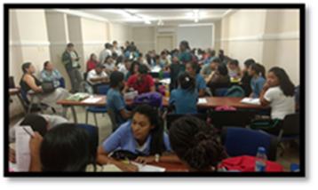
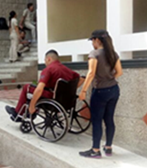
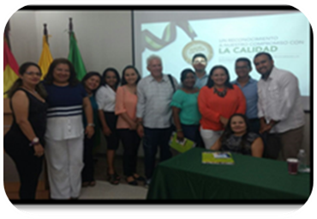
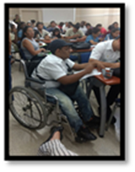
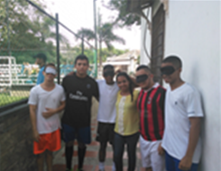
TALLERES DE SENSIBILIZACIÓN A LA COMUNIDAD EDUCATIVA EN TORNO A LA EDUCACIÓN INCLUSIVA
MESAS DE TRABAJO PARTICIPATIVAS
Sensibilización
Concientización
Equipo de trabajo
Mesas de trabajo
Taller "En tus zapatos”
Jornada lúdica Juego de roles"
Intercambio de saberes
Grupos de interés
Jornada lúdica
“El respeto por la diferencia”
Notes:
La medición del INES permitió escuchar a la población, identificar sus necesidades y generar un ambiente ideal para trabajar el tema. Se realizaron talleres de sensibilización, jornadas lúdicas y mesas de trabajo con los diferentes actores de la comunidad que permitieron identificar causas, consecuencias y estrategias de intervención a los problemas identificados.

Slide 9
Desconocimiento y poca apropiación sobre los derechos de la población diversa.
Estigmatización y exclusión social de la población Diversa.
Poco acceso a las diferentes sedes de la institución por parte de la población con discapacidad.
Falta de oportunidades de acceso a créditos para la población diversa.
Consecuencias
ESTRATEGIAS DE INTERVENCION
Desarrollo de mejoras de la infraestructura institucional para el acceso físico de la población diversa y la generación de espacios recreacionales para esta.
Fortalecimiento de las campañas de sensibilización y cultura universitaria para la no discriminación de la población diversa en el ámbito universitario.
Adecuación y actualización de currículos, planes de estudio y de los recursos bibliográficos electrónicos para la población con discapacidad
Establecimiento de convenios interinstitucionales para la articulación de la universidad, la educación media y el gobierno local para garantizar el acceso diferencial de los grupos diversos a la educación superior.
Diseño y formulación de la política institucional de educación superior inclusiva.
Notes:
Estas y muchas otras estrategias de intervención se han incluido ya en el plan de acción que se está diseñando y se implementará una vez se avale la Política por parte de la Sala General de la Universidad.

Slide 10

Nivelatorios (Math, Lectura, Inglés)
Éxito Académico
Asesorías Académicas
Inducción a la vida universitaria
Orientación Socio Ocupacional
Consejerías
Caracterización estudiantil
Monitoria: Grupos de estudio
Diplomado Saber Pro
Financiera
Académicas
Psicológicas
Escuela del Padre Bolivariano
Tutorías (Apoyo en la carrera)
Promoción y Prevención Salud
Cultura y deporte
Coaching
Adaptación a IES
Seguimiento y acompañamiento
PROGRAMA INSTITUCIONAL DE EXCELENCIA ACADÉMICA- PIEA-
Busca articular, coordinar y evaluar las acciones, funciones y los servicios de apoyo académicos, económicos y psicosociales, que presta la Universidad Simón Bolívar, a sus estudiantes para contribuir al desarrollo de las competencias genéricas y disciplinares, logrando la formación integral y la excelsa calidad, incidiendo en la permanencia con calidad y propiciando procesos de inclusión educativa.
Sistema de Información
Notes:
Entre las estrategias más consolidadas para la atención de la diversidad de la población estudiantil se encuentra el Programa Institucional de Excelencia Académica PIEA, el cual ha sido reconocido por el MEN y CNA como estrategia exitosa para la prevención de la deserción y para el acompañamiento a los estudiantes, orientado a la promoción del desarrollo de las competencias de los estudiantes y a la graduación oportuna.
Como se observa, el PIEA articula acciones que involucran a estudiantes, padres de familia, profesores y rectores de los colegios de media, profesores de la Universidad y funcionarios de Bienestar Universitario, con el fin de asegurar que se brinden a cada estudiante, según sus competencias y debilidades, todos los servicios de apoyo que requiera en los ámbitos académico, socioemocional y financiero. Con este programa, la Universidad logró disminuir el porcentaje de deserción, el cual se encuentra actualmente en 8.9 %.

Slide 11

PROYECTOS ESPECIALES DE EXTENSIÓN EN USB
ESCUELAS SALUDABLES, AÑOS DE PLENITUD, FAMILIA Y ENTORNO
PROGRAMA | OBJETIVO | IMPACTO
UNIVERSIDAD AL BARRIO (EDUCACIÓN SUPERIOR) Convenio con Alcaldía Distrital de Barranquilla | Ofrecer programas en IED asignadas para los egresados de las mismas. | 150 egresados de Instituciones Educativas Distritales de Niveles 1 y 2 del Sisben, cursan programasTécnico Profesional en Operaciones Portuarias y Técnico Profesional en Procesos Publicitarios y de Mercadeo en 2018 con ruta de homologación definida para continuar formación en programas de nivel profesional en la USB.
ARTICULACIÓN CON LA MEDIA (EDUCACIÓN SUPERIOR) | Ofrecer servicios académicos a estudiantes de media en las IED y en la USB. | Refuerzos de Matemáticas, Estadística, Geometría y Física en los grados, 6,7,8,9,10. En 11 se ofrecen talleres tipo prueba saber en matemáticas, geometría y estadísticas. En 2018-1 se cuenta con 130 estudiantes, con 70 estudiantes de 11 grado.
ARTICULACIÓN CON LA MEDIA (NO FORMAL) Convenio con Alcaldía de Soledad | Ofrecer programas técnicos laborales en simultánea con su titulación de bachiller. | 350 jóvenes soledeños que han cursado 9o. Grado y mayores de 15 años.
CONVENIO AMPLIACIÓN DE COBERTURA CON SENA (NO FORMAL) | Ofrecer programas tecnológicos del SENA en las instalaciones de la USB. Los egresados pueden continuar bajo homologación de competencias en educación superior. | 690 aprendices SENA se titularon, 210 de ellos continuaron estudiando en programas de la USB. Actualmente hay 807 aprendices SENA en 8 programas.
Notes:
Como había anunciado, fiel a su misión, la Universidad desarrolla con sus estudiantes y profesores, intervención social en sectores comunitarios menos favorecidos, en los que realiza programas entre los que se encuentran:

Slide 12
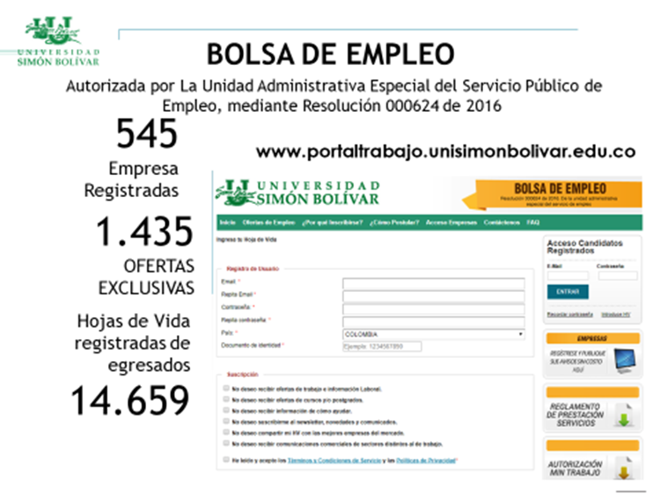
Notes:
También ofrece a sus más de 50.000 egresados el servicio de la Bolsa de Empleo, a partir de la alianza con Trabajando.com, en la cual se cuenta actualmente con:

Slide 13


